Slide 1

中国石油大学（北京）克拉玛依校区
智 慧 树 平 台 选 课 指 南

Slide 2
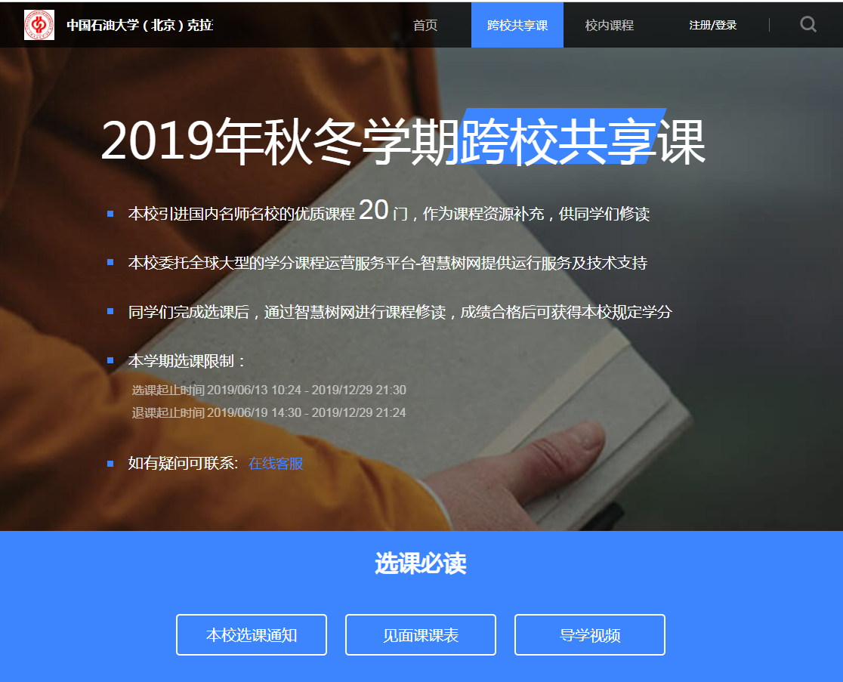
1. 选课
选课平台
智慧树平台选课网址： http://portals.zhihuishu.com/cupklmy/shareCourse

Slide 3
1. 选课
注册/登录
之前未在智慧树平台注册过的新生，首次登陆需要注册。
老生直接点击右上角的登录。

Slide 4
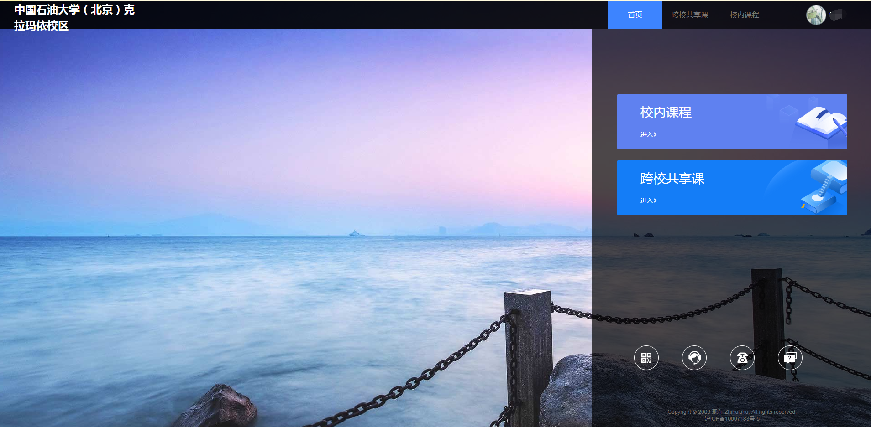
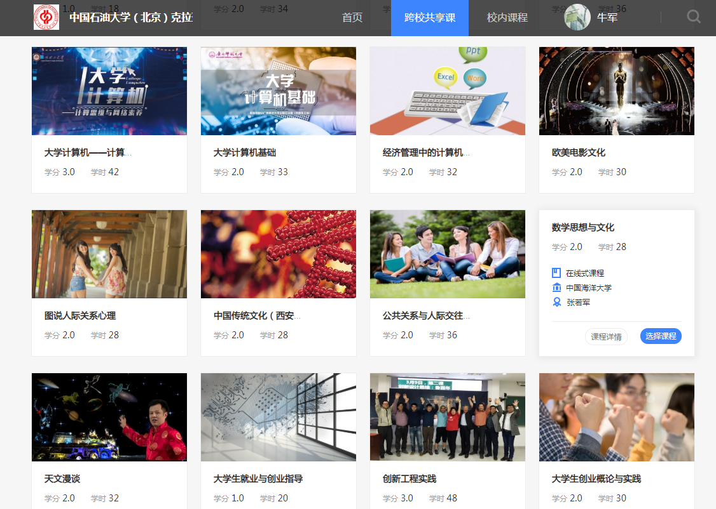
1. 选课
选择课程
通过“跨校共享课”选择课程

Slide 5
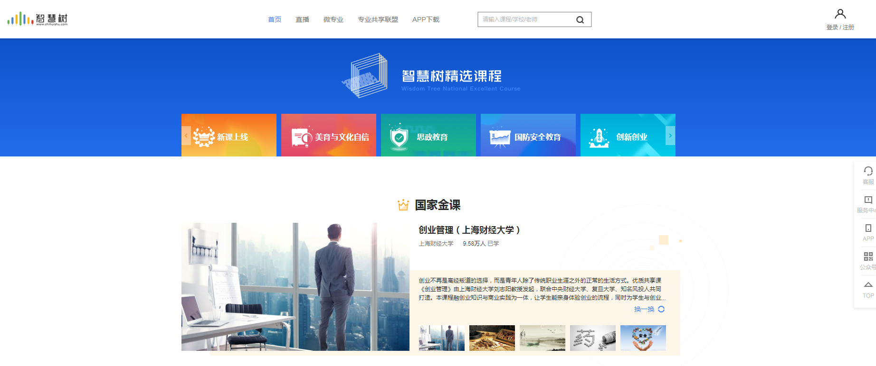
2. 学习
登录学习平台
智慧树平台学习网址： https://www.zhihuishu.com

Slide 6
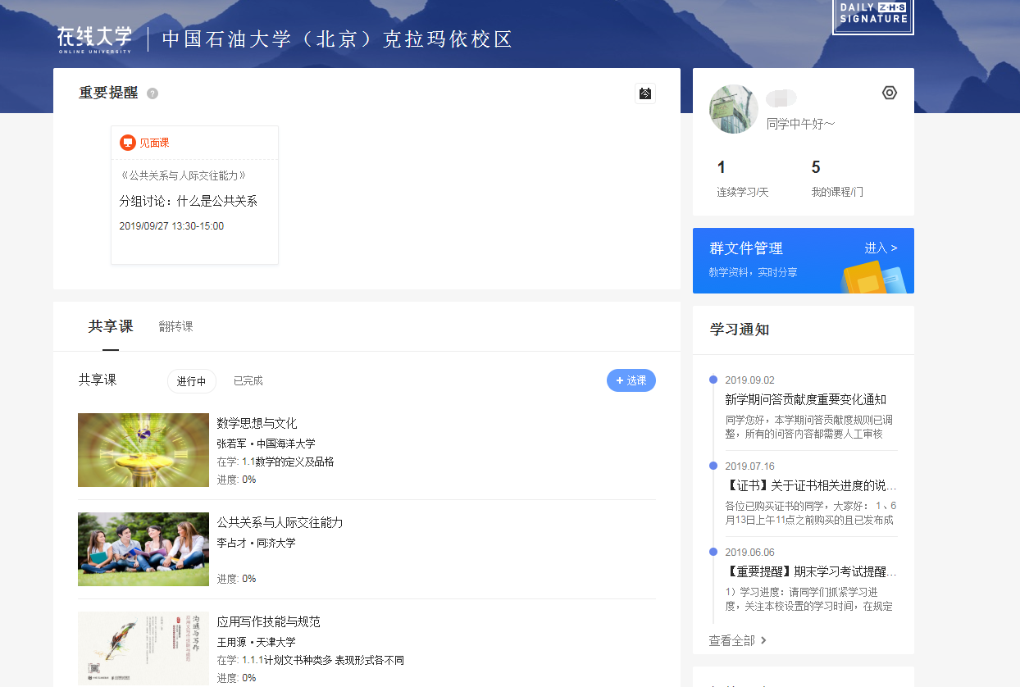
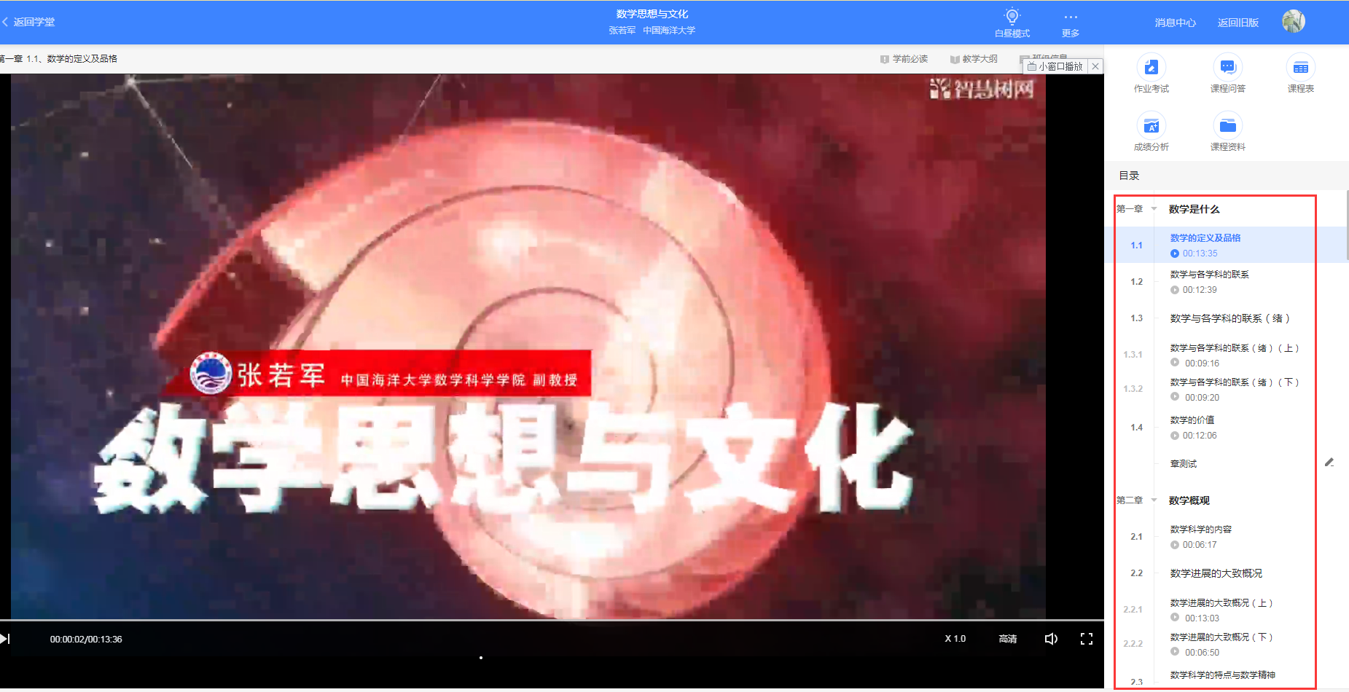
2. 学习
课程学习
点击已选课程，进入学习界面

Slide 7
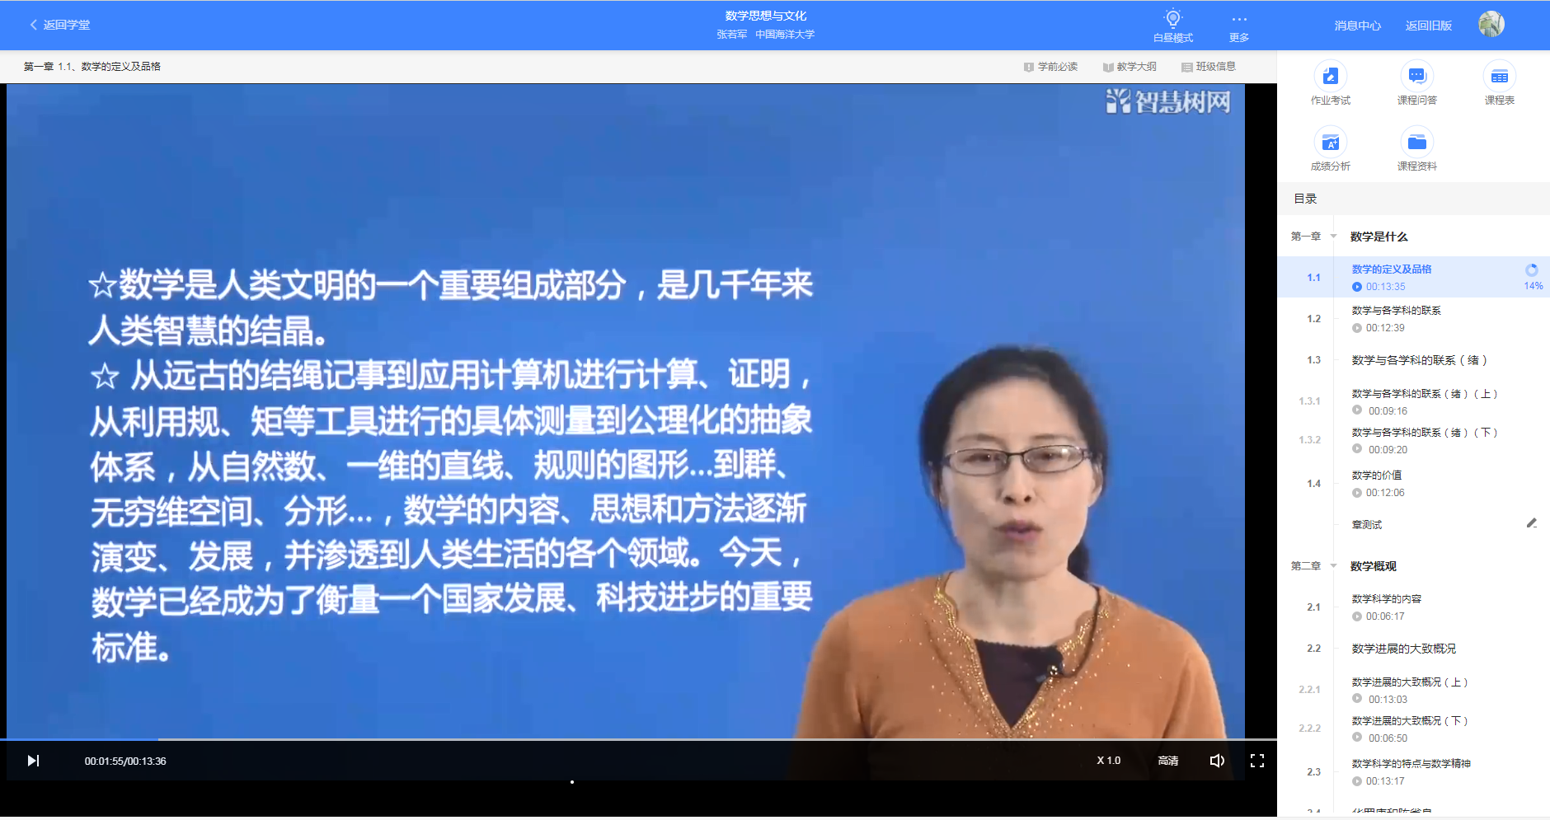
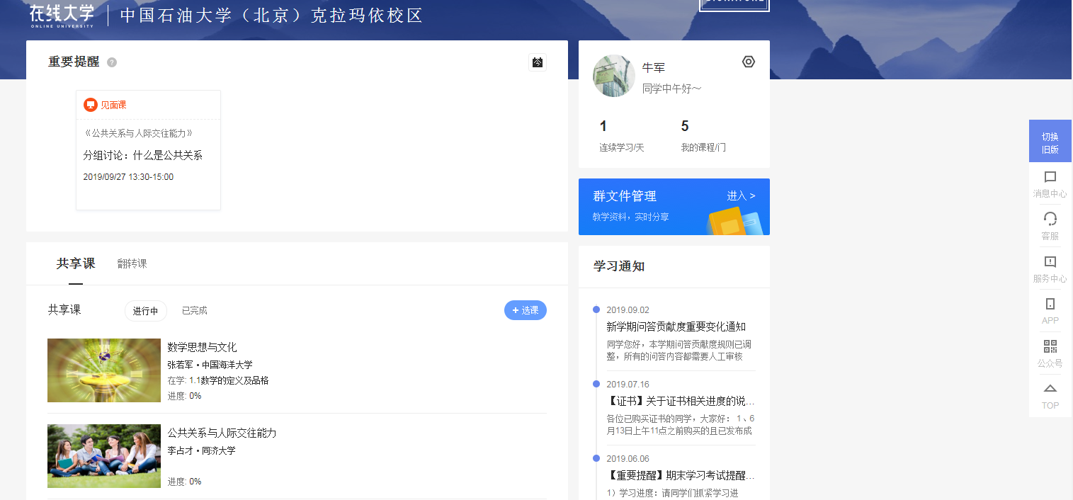
3. 退课
切换至旧版智慧树学习平台
返回旧版
切换旧版
或

Slide 8
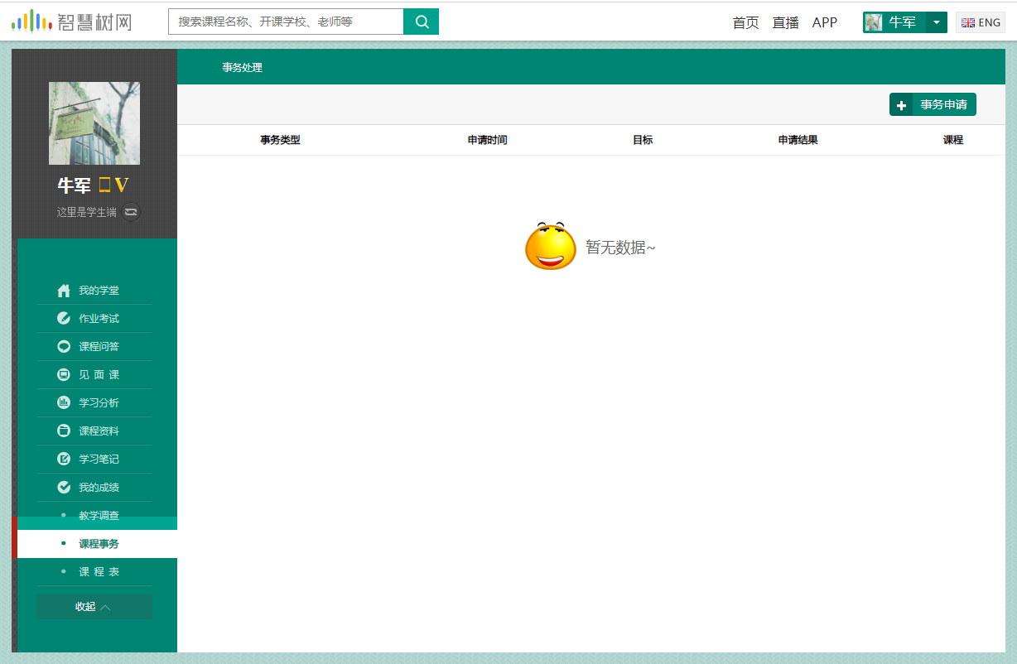
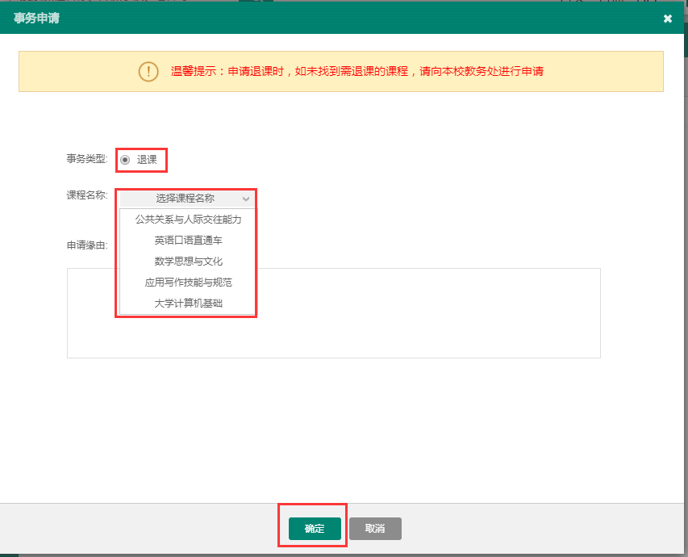
3. 退课
在“课程事务”中申请退课
课程事务

